Slide 1
Jméno autora: Mgr. Zdeněk Chalupský Datum vytvoření: 9. 9. 2012
Číslo DUM: VY_32_INOVACE_11_FY_C
Ročník: I.
Fyzika
Vzdělávací oblast: Přírodovědné vzdělávání
Vzdělávací obor: Fyzika
Tematický okruh: Optika
Téma: Čočky
Metodický list/anotace:
Základní rozdíl mezi spojkou a rozptylkou, názvosloví podle tvaru čoček.
Konstrukce základního tvaru spojky a rozptylky s úkolem konstrukce dalších tvarů pomocí programu GeoGebra nebo klasického rýsování
Klasifikace vad čoček a obecně jejich odstraňování, využití ve fotografii.

Slide 2
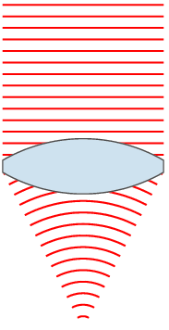
Čočky
Obr. 1
► Základní vlastnosti čoček
► Spojka a rozptylka
► Provedení čoček
► Konstrukce spojky a rozptylky
► Konstrukce základních druhů čoček
► Vady čoček
► Odstranění barevné vady

Slide 3
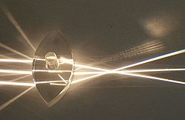
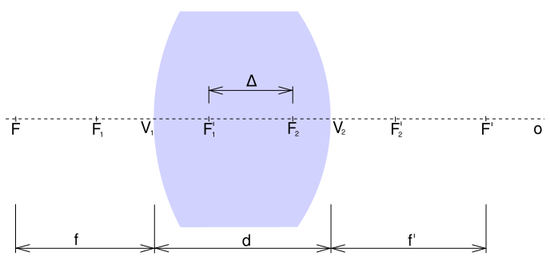
Základní vlastnosti čoček
Optická čočka je nejjednodušší optická soustava dvou centrovaných ploch, kulových, nebo jedné kulové a jedné rovinné plochy (sklo, plast, organická hmota u oka). Slouží: k „zachycení“ obrazu, jeho promítání nebo korekci (u očních vad)
Paprsek, dopadající na libovolné místo povrchu čočky se uvnitř čočky láme podle Snellova zákona a podle stejného zákona se lomí na protilehlém povrchu. Kromě toho se malá část světla odráží zpět.
F, F´, F₁´, F´₁ předmětové a obrazové ohniska lámavých ploch
Obr. 3
Tenká a tlustá čočka
V praxi je obvykle tloušťka čočky d mnohem menší než poloměry křivosti jednotlivých lámavých ploch R₁ a R₂, tzn. d << R₁ a d << R₂.
Taková čočka se označuje jako tenká.
V opačném případě se mluví o tlusté čočce.
R
Obr. 9
Notes:
https://www.wikiskripta.eu/w/Zobrazen%C3%AD_lomem,_%C4%8Do%C4%8Dkov%C3%A1_rovnice,_optick%C3%A1_mohutnost
https://www.geogebra.org/m/rvnpqYGB

Slide 4
$$φ=\frac{1}{f} [D]$$
Převrácená hodnota ohniskové vzdálenosti čočky je její optická mohutnost $φ$.
Jednotkou $φ$ je m^{–1}= dioptrie D.
f
f´
f´
f
d
d
F ... předmětové ohnisko, F´ … obrazové ohnisko, d … tloušťka čočky
f … předmětová, f´… obrazová ohnisková vzdálenost – získáme výpočtem

Slide 5
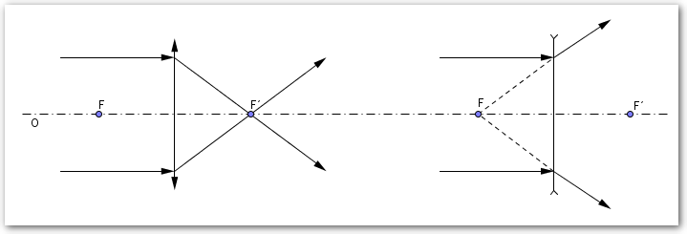
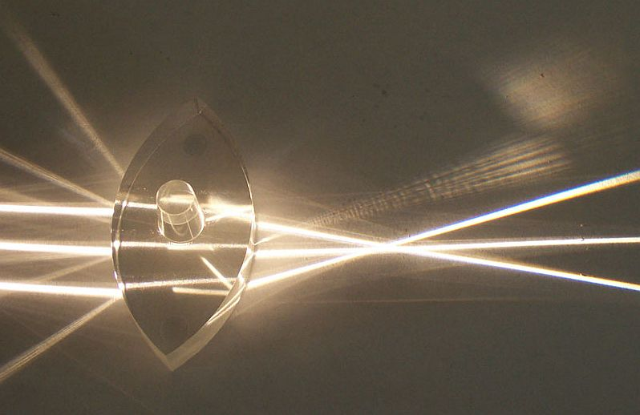
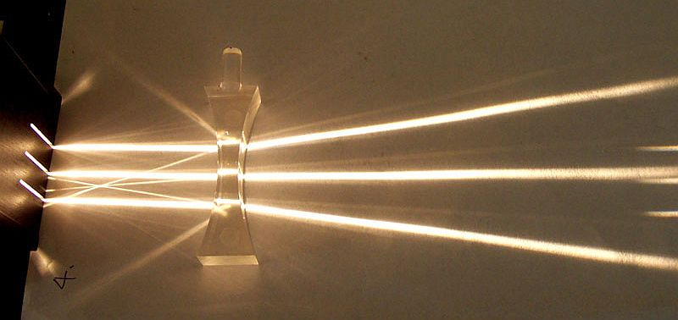
Spojka a rozptylka
Jsou-li vrcholy V₁ a V₂ blízko sebe jedná se o tenkou čočku.
U velmi tenkých čoček platí s dostatečnou přesností f = r.
Paprsky se sbíhají
Paprsky se rozbíhají
Obr. 2
Obr. 3
Obr. 4
Notes:
https://www.wikiskripta.eu/w/Zobrazen%C3%AD_lomem,_%C4%8Do%C4%8Dkov%C3%A1_rovnice,_optick%C3%A1_mohutnost
https://www.geogebra.org/m/rvnpqYGB

Slide 6
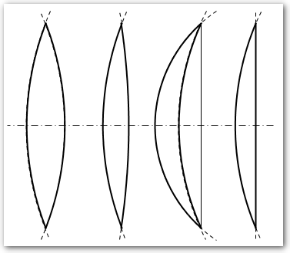
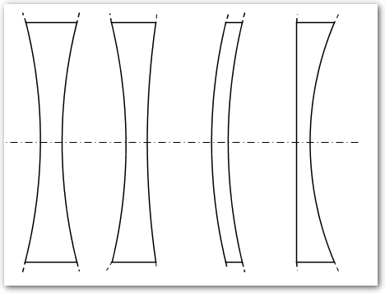
Provedení čoček
spojky – konvexní čočky
rozptylky – konkávní čočky
1
2
3
4
5
6
7
8
Obr. 5
Obr. 6
1, 5 symetrické
2, 6 nesymetrické
3, 7 meniskové
4, 8 planární
1, 2, dvojvypuklá
3 dutovypuklá
4 ploskovypuklá
5, 6 dvojdutá
7 vypuklodutá
8 ploskodutá
Notes:
875 517

Slide 7
Konstrukce spojky a rozptylky
Obr. 7
S … střed křivosti
F … předmětové ohnisko
V … vrchol zrcadla
O …optický střed čočky
r … poloměr křivosti
$$φ=\frac{1}{f} [D]$$
Vzdálenost ohniska F od optického středu čočky O je ohnisková vzdálenost čočky f. Převrácená hodnota ohniskové vzdálenosti čočky je její optická mohutnost $φ$. Jednotkou optické mohutnosti $φ$ je m^{–1}= dioptrie D. Ohniskovou vzdálenost f získáme výpočtem. Jsou-li vrcholy V₁ a V₂ blízko sebe jedná se o tenkou čočku.
U velmi tenkých čoček platí s dostatečnou přesností f = r.
Úkol:
proveďte konstrukci dalších čoček z obrázku na snímku 4 nebo 6.
Ke konstrukci použijte volně dostupný program GeoGebra nebo konstrukci proveďte ručně.

Slide 8
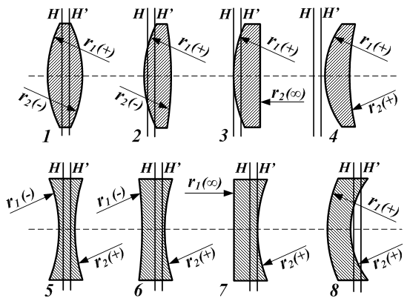
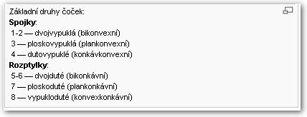
Konstrukce základních druhů čoček
Obr. 8

Slide 9
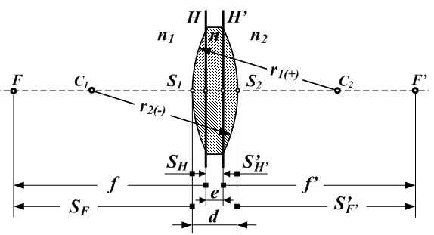
Konstrukce tlusté čočky
Notes:
https://www.itnetwork.cz/maturitni-otazka-fyzika-zobrazeni-cocky-zrcadla-pristroje
https://cs.wikipedia.org/wiki/%C4%8Co%C4%8Dka_(optika)

Slide 10
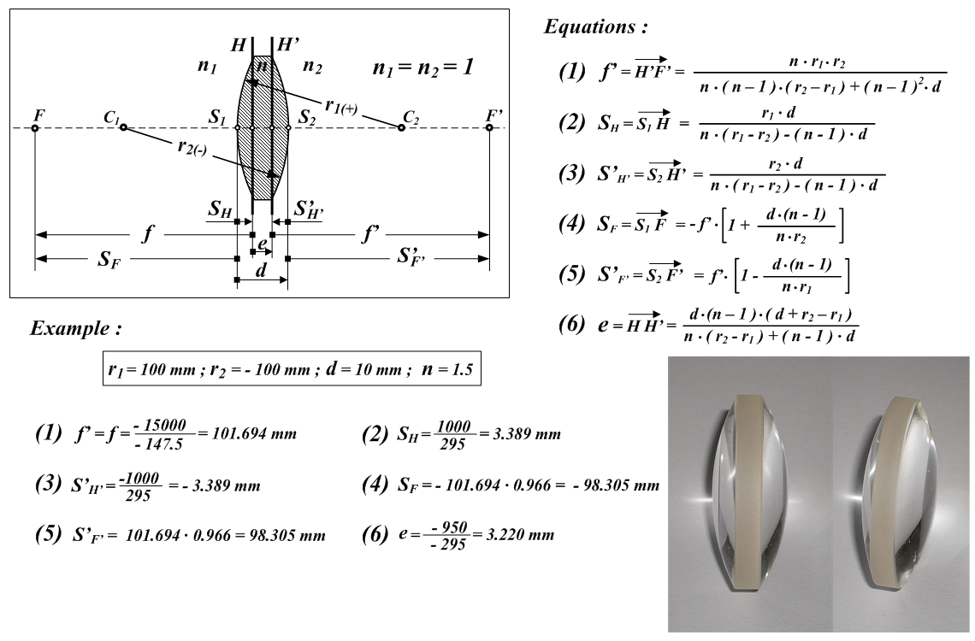

Slide 11
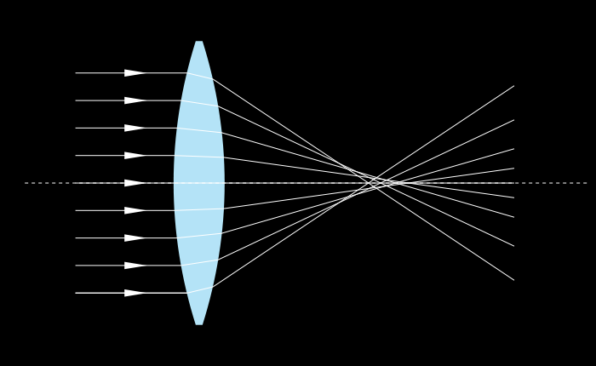
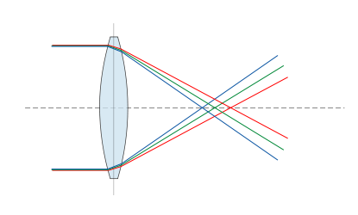
Vady čoček
Otvorová vada
Barevná vada spojné čočky
Odlišný lom způsobený různými úhly dopadu
Odlišný lom pro různé bary. Čočka pracuje jako velké množství optických hranolů.
Obr. 10
Obr. 11
Zkreslení obrazu
a) rastr – slouží k určení zkreslení b) poduškovité zkreslení c) soudkovité zkreslení
Větší zkreslení vykazují levné čočky a objektivy (např. z plastu).
Obr. 12

Slide 12
Odstranění barevné vady
Obr. 13
Obr. 14
Různé materiály čoček mohou být také použity pro minimalizaci barevné vady, jako jsou speciální nátěry nebo čočky vyrobené z krystalů fluoritu.
Chromatickou vadu (a ostatní vady) lze částečně odstranit kombinací spojných a rozptylných čoček, což se nazývá achromatizací optické soustavy.
Kvalitní čočky a objektivy, s minimálním výskytem různých vad, jsou velmi drahé, jejich výroba je náročná.

Slide 13
Citace
Obr. 1 ALEXANDROV, Oleg. File:Lens and wavefronts.gif - Wikipedia, the free encyclopedia[online]. [cit. 9.9.2012]. Dostupný na WWW: http://en.wikipedia.org/wiki/File:Lens_and_wavefronts.gif
Obr. 2, 5, 6 Archiv autora
Obr. 3 FIR0002. Súbor:Large convex lens.jpg - Wikipédia [online]. [cit. 9.9.2012]. Dostupný na WWW: http://sk.wikipedia.org/wiki/S%C3%BAbor:Large_convex_lens.jpg
Obr. 4 FIR0002. Súbor:Concave lens.jpg - Wikipédia [online]. [cit. 9.9.2012]. Dostupný na WWW: http://sk.wikipedia.org/wiki/S%C3%BAbor:Concave_lens.jpg
Obr. 7. KRÁLOVÁ, Magda. Techmania - Edutorium [online]. [cit. 9.9.2012]. Dostupný na WWW: http://www.techmania.cz/edutorium/clanky.php?key=717
Obr. 8. TAMASFLEX. Soubor:Lens shapes.png – Wikipedie [online]. [cit. 9.9.2012]. Dostupný na WWW: http://cs.wikipedia.org/wiki/Soubor:Lens_shapes.png
Obr. 9. PAJS. Soubor:Cocka tlusta.svg – Wikipedie [online]. [cit. 9.9.2012]. Dostupný na WWW: http://cs.wikipedia.org/wiki/Soubor:Cocka_tlusta.svg
Obr. 10. PKO. Soubor:Spherical aberration.svg – Wikipedie [online]. [cit. 9.9.2012]. Dostupný na WWW: http://cs.wikipedia.org/wiki/Soubor:Spherical_aberration.svg
Obr. 11. DRBOB; PITEL. Soubor:Lens6a.svg – Wikipedie [online]. [cit. 9.9.2012]. Dostupný na WWW: http://cs.wikipedia.org/wiki/Soubor:Lens6a.svg
Obr. 12. PAJS. Soubor:Cocka vada zkresleni.svg – Wikipedie [online]. [cit. 9.9.2012]. Dostupný na WWW: http://cs.wikipedia.org/wiki/Soubor:Cocka_vada_zkresleni.svg
Obr. 13. MELLISH, Bob. File:Chromatic abberation lens diagram.svg - Wikipedia, the free encyclopedia [online]. [cit. 9.9.2012]. Dostupný na WWW: http://en.wikipedia.org/wiki/File:Chromatic_abberation_lens_diagram.svg
Obr. 14. DRBOB. File:Lens6b-en.svg - Wikipedia, the free encyclopedia [online]. [cit. 9.9.2012]. Dostupný na WWW: http://en.wikipedia.org/wiki/File:Lens6b-en.svg

Slide 14
Literatura
Wikipedia: the free encyclopedia [online]. San Francisco (CA): Wikimedia Foundation, 2001-2012 [cit. 9.9.2012]. Dostupné z: http://en.wikipedia.org/wiki/Main_Page

